Slide 1
Endospor
Bazı bakteriler hücre içinde endospor adı verilen, çeşitli çevresel koşullara dirençli özel yapılar üretirler.
Hücre içinde oluştuğu için endospor denilen bu yapıların en önemli özelliği ısıya dirençli olmasıdır.

Slide 2
Endospor tipleri
Terminal spor
Subterminal spor
Sentral spor

Slide 3
Endospor oluşturan bakteriler
Endospor oluşturan bakterilerin hepsi gram pozitiftir.
1. Aerobik ve fakültatif endospor oluşturanlar: Bacillus spp., Sporolactobacillus spp. (laktik asit bakterileridir), Sporosarcina spp. (kok şeklindedir)
2. Anaerobik endospor oluşturanlar: Clostridium spp., Desulfotomaculum spp. (elektron akseptörü olarak sülfatı kullanırlar), Oscillospira spp. (geviş getiren hayvanların işkembelerinde bulunan zincir oluşturan büyük bir bakteridir)

Slide 4
Bakteriler hangi koşullarda spor oluşturur?
Endospor;
Ortamda besin maddeleri tükendiğinde,
Uygun olmayan metabolik ürünler biriktiğinde
ortam pH’sı değiştiğinde bakteri tarafından oluşturulur.

Slide 5
1. Evre: proteince zengin materyal birikir, DNA replike olur.
2. Evre: Sitoplazmik membran hücre protoplastının bir kısmını böler.
3. Evre: Spor protoplastı ana hücrenin sitoplazma membranıyla çevrilir.
4. Evre: İlk korteks ve eksosporyum oluşmaya başlar.
5. Evre: Kılıf tabakaları oluşur. dipikolinik asit + Ca iyonları + spor proteinleri (SASP)
6. Evre: Hücre içinde
7. Evre: Hücre lize olur
Endospor oluşumu

Slide 6
Endospor yapısı
Eksosporium
2. Spor ceketi
3. Korteks
4. Core

Slide 7
core-spesifik proteinler (SASP)
Core sitoplazmasında SASP (küçük asitte çözülebilen spor proteinleri) yüksek miktarda bulunur.
Bu proteinler: DNA’ya bağlanarak, DNA’yı UV ışınlarından, kurumadan ve ısıdan korur.
Ayrıca spordan vejetatif hücre oluşumunda karbon ve enerji kaynağı olarak da kullanılmaktadır.

Slide 8
Sporulasyonda genetik değişiklikler
Bu olaylarda yaklaşık 200 gen işlev görür.
Özel spor proteinleri yapılır. Bu işlemler spo, ssp (SASP’yi şifreler) genleri olarak adlandırılan genlerin aktivasyonuyla başarılır.
Bu genlerinin kodladığı spor proteinleri, olgun spor oluşumunda farklı yapıların oluşumuna sebep olur.

Slide 9
endospor özellikleri
1. Metabolik aktivite göstermezler.
2. Az miktarda su (%15) ve dipikolinik asit içerdikleri için ısıya dirençlidirler.
3. Dış protein tabakalarında bulunan çok sayıda disülfit köprüleri nedeniyle radyasyona dirençlidirler.
4. Spor ceketinde bulunan keratine benzeyen sisteince zengin bir protein, kimyasalları spora geçirmediği için, kimyasallara dirençlidirler.

Slide 10
Endospordan vejetatif hücre oluşumu (germinasyon)
1. Aktivasyon: ısıtma, +4 oC'de
2. Germinasyon: Isı ve kimyasallara dirençlilik özelliğini kaybeden sporda kalsiyum dipikolinat ve korteks komponentleri kaybolur. SASP proteinleri de parçalanır.
3. Gelişme: Su alarak sporun şişmesiyle başlar. Yeni DNA, RNA ve proteinler sentezlenir. Hücre kırılan spor ceketinden çıkar ve bölünmeye başlar.

Slide 11
Eksospor, Sist ve Miksospor
Eksosporlar (exospor)
Methylosinus trichosporium
Vejetatif hücrenin tomurcuklanmasıyla oluşur
endospora benzer özelliktedir.

Slide 12
Eksospor, Sist ve Miksospor
Sist (cyst) yuvarlak kalın duvarlı hücreler
Çubuk şeklindeki vejetatif hücrenin hepsi bir siste dönüşür
Azotobacter →
ve Methylocystis
kurumaya ve radyasyona dirençli ısıya dirençsiz

Slide 13
Eksospor, Sist ve Miksospor
Arthrobacter (A. globiformis) cinsinin hücreleri pleomorfiktir. Uygun substrat olduğunda çubuk şeklinde gelişirler. Eğer substrat tüketilirse hücreler yuvarlaklaşır.
Bu halde bakteri bir süre kurumaya karşı direnç kazanır. Ancak yuvarlaklaşan bu hücrelerde herhangi bir yapısal farklılık belirlenememiştir.

Slide 14
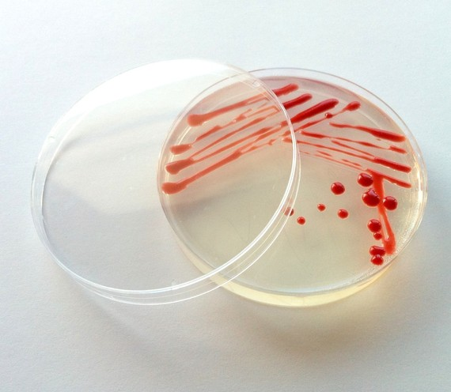
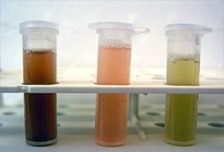
Bakteri ve Fungus Pigmentleri
Karotenoid, fenazin yada pirollik boyalar, azaquinon ve anthosianat gibi kimyasalların derivatları bulunur.
Fotosentetik mikroorganizmalarda da bakteriyoklorofil, klorofil ve karotenoid gibi pigmentler bulunur.

Slide 15
Bakteri ve Fungus Pigmentleri
Pigmentlerin başlıca üç görevi vardır.
1. Fotosentetik mikroorganizmalarda fotosentezde görev almak
2. Işığı algılayarak fototaksiyi gerçekleştirmek
3. Gerek fotosentez yapan gerekse fotosentez yapmayan mikroorganizmaları UV radyasyonuna ve zararlı ışınlara karşı korumak

Slide 16
Bakteri ve Fungus Pigmentleri
Işınların zararlı etkilerinden korunmayı sağlar
Zayıf ışıkta mutant ve atasal suş iyi gelişir, yoğun güneş ışığı renksiz mutantların gelişmesini önler, pigmentli atasal suş normal olarak gelişir.

Slide 17
Bakteri ve Fungus Pigmentleri
Görünür ışık aerobik şartlarda mikroorganizmaları öldürücü (bakterisidal) etki göstermektedir.
Bu etki oksijenin sitoplazma membranında gerçekleştirdiği kontrol edilemeyen fotooksidasyonlar sonucu oluşmaktadır.
Sitoplazma membranında bulunan karotenoidler ışığı adsorbe ederek fotooksidatif reaksiyonların oluşumunu önlerler.

Slide 18
Bakteri ve Fungus Pigmentleri
Bakterilerin çoğunda bu pigmentlerin sentezi ışığa bağlıdır. Patojen tüberküloz basilinin bulunduğu Mycobacter cinsine ait bakteriler, sadece ışığa maruz kaldıklarında karotenoid pigmentler üretmektedir. Diğer bazı bakterilerde de bu durum gözlenir.
Ayrıca pigment sentezi, bazı durumlarda besiyeri kompozisyonuna ve sıcaklığa bağlı olarak da oluşabilir.
Bütün mikroorganizmalarda bulunmayan bu pigmentler, mikrobiyel hücreler tarafından sekonder metabolit olarak üretilirler.
Bazı pigmentler ise antibiyotik özellik göstermektedir.

Slide 19
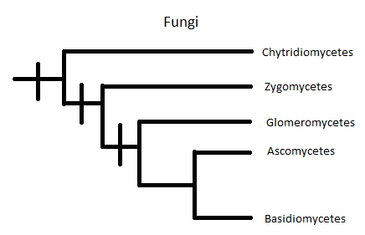
Ökaryot Mikroorganizmalar
A. Funguslar
B. Algler
C. Protozoalar

Slide 20
Ökaryot Mikroorganizmalar
Ökaryot mikrobiyel hücrelerin enerji eldesinden sorumlu birim zarla çevrili organelleri; mitokondri, kloroplast, hidrogenozom ve mitozomdur.
Hidrogenozom (Hydrogenosome): Bazı anaerobik ökaryotik mikroorganizmalar mitokondri bulundurmaz. Bunun yerine bu hücreler hidrojenozomlara sahiptir. Birim zar yapısı içeren bu organellerde kristalar ve sitrik asit döngüsü enzimleri bulunmaz. Kendilerine ait genomları yoktur. Yalnızca bir siliat türünde DNA vardır. Hidrojenozomlarda substrat düzeyinde fosforilasyonla ATP sentezlenir. ATP mitokondrilerdekine benzer proteinlerle sitoplazmaya taşınır.

Slide 21
Ökaryot Mikroorganizmalar
Mitozom: Mitokondri ve hidrogenozom içermeyen anaerobik ökaryotlarda bulunurlar.
Mitokondriler gibi çift membranla çevrilidirler. Kendilerine ait genomları yoktur.
Sitoplazmada gerçekleşen substrat düzeyinde fosforilasyonda ATP sentezlenirken kullanılan FeS proteinlerinin sentezlendiği yerdir.

